Slide 1


El entrenamiento de los deportistas olímpicos

Slide 2
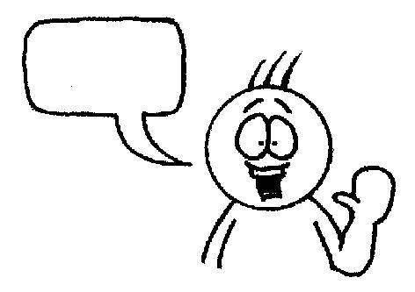
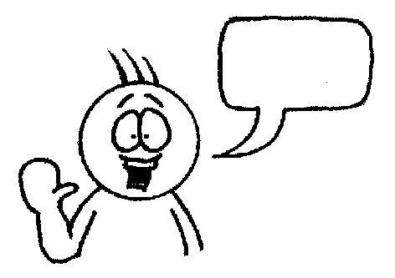
En el verano iré a Londres
con mi familia
con mis amigos
sólo/a
en un hotel
en un camping
en un apartamento
cómodo.
acogedor.
muy bien equipado.
Me alojaré
y será
el museo británico
el museo de historia natural
el museo de ciencias
haré excusiones en autocar
iré de compras
visitaré el palacio de Buckingham
Veré
y/e
Quiero ver
el atletismo
el tenis
la natación
el remo
el fútbol
la vela
pero no me apetece
Los Estados Unidos
China
Rusia
ganará más medallas que Inglaterra.
Creo que
Notes:
Anna calls this Trapdoor and it’s brilliant for a) memory and b) speaking (repetition with a reason!) It’s a competitive game in pairs. Each chooses and option for each sentence in their head. One starts reading out loud, trying to anticipate the other’s choices. Each time they make a choice, the partner either nods or shakes his/her head. If the choice is wrong, play passes to the partner who starts the same process. If it is the right choice, the student gets to continue. The aim is to get to the end first. Answers don’t change, so this is also a great memory developer.

Slide 3

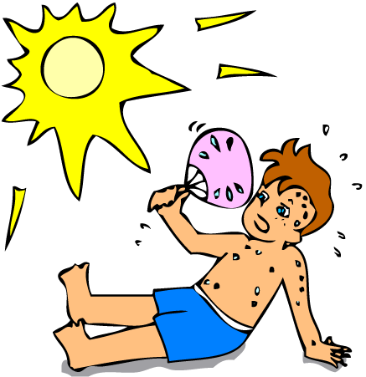
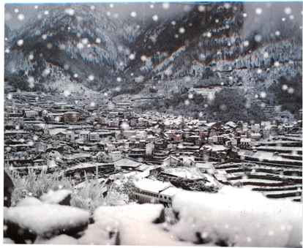
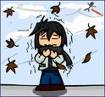
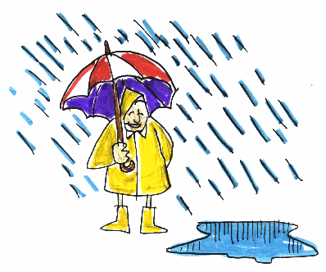
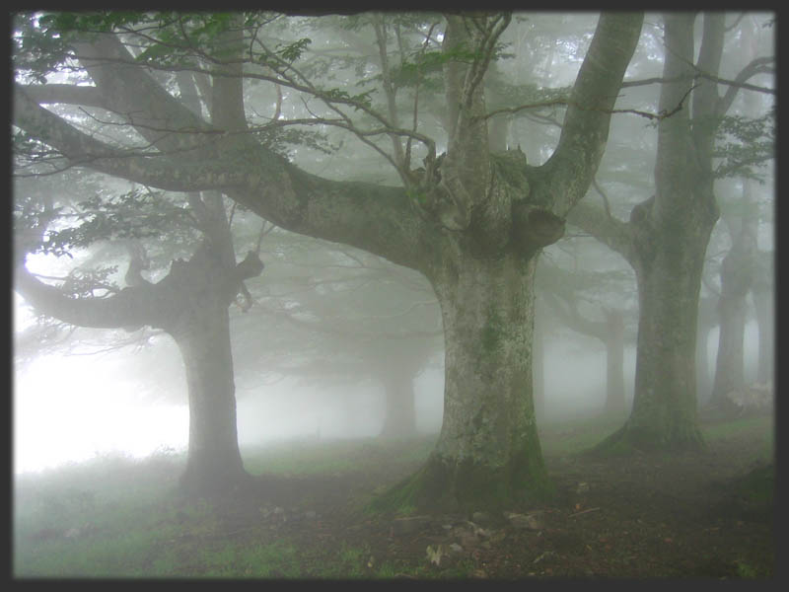
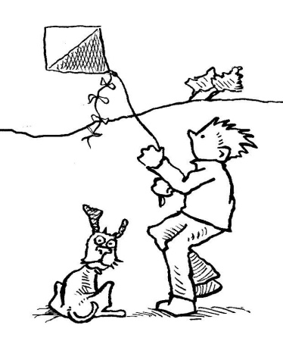
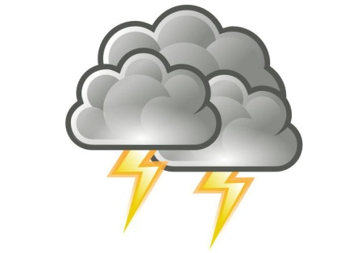
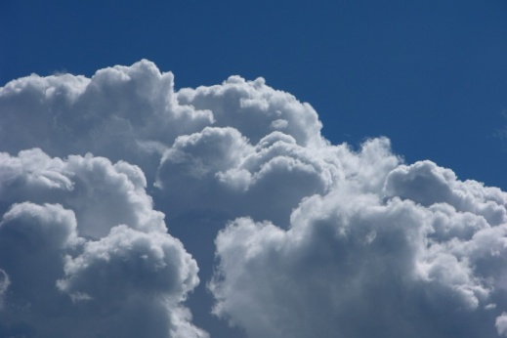
¿qué tiempo hará mañana?
1
2
3
5
4
6
7
8
9
A. Habrá tormenta
C. Habrá niebla
A - 7
B - 1
C - 6
D. Hará frío
B. Hará sol
D - 4
E - 8
G. Hará calor
J. Estará nublado
F. Hará viento
G - 2
H - 3
I - 5
H. Nevará
I. Lloverá
J - 9
Notes:
Primero vamos a trabajar la forma en la que decimos el tiempo que hará oralmente; pero a partir del pronostico del tiempo - empezaremos a trabajar la forma en la que lo escuchamos en la tv o en la radio, o como nos la encontramos escrita en la prensa.

Slide 4



¿qué tiempo hará mañana?

Slide 5
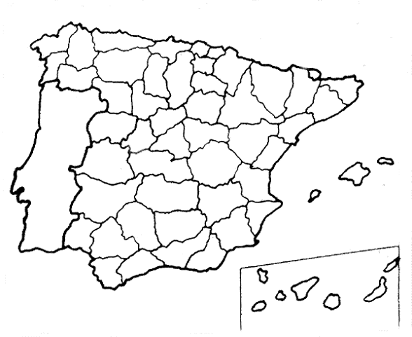
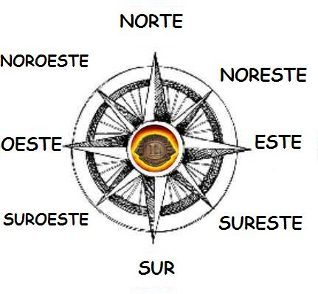
Future
Estará a ..... grados
Hará buen tiempo
Hará sol Estará soleado
Estará cubierto
Estará nuboso
Habrá niebla
Habrá lluvia / chubascos Lloverá
Habrá nieve Nevará
Hará calor
Hará frío
Hará viento
Hará mal tiempo
Habrá tormenta
El pronóstico del tiempo
Estará muy nuboso o cubierto en el extremo norte, con precipitaciones moderadas, a veces fuertes y persistentes. Habrá intervalos nubosos en el resto de la península, con la posibilidad de algún chubasco. En las baleares habrá intervalos nubosos, con chubascos, con riesgo de tormenta. En Galicia y Cantábria habrá nieve. Hará sol en el sur y el sureste, pero con temperaturas bastante bajas.
Dibuja el pronóstico:

Slide 6
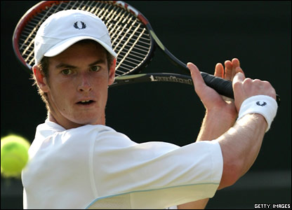
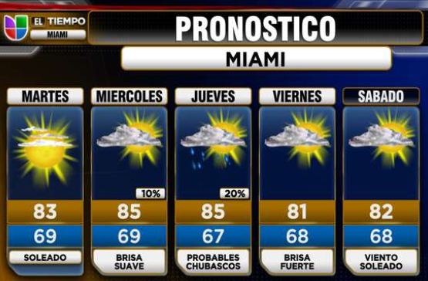
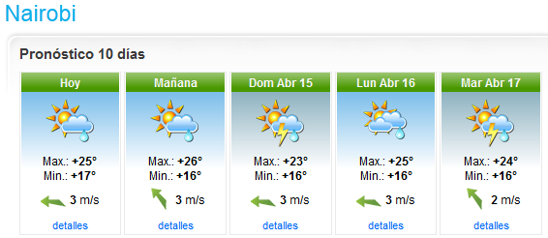
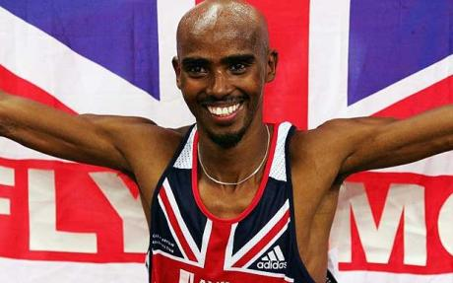
¿Dónde entrenará para los Juegos Olímpicos?
¿Qué tiempo hará allí?

Slide 7
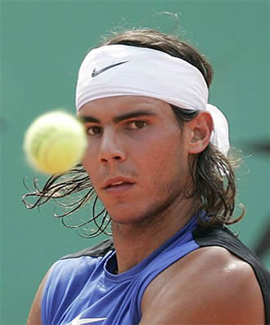
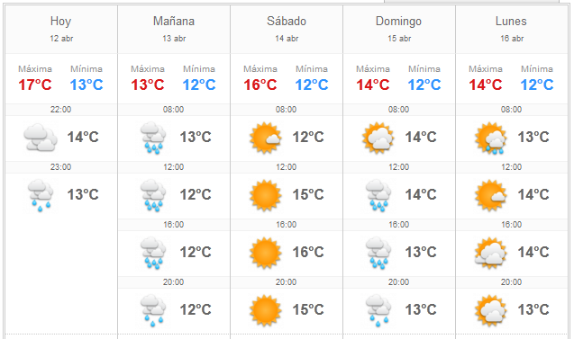
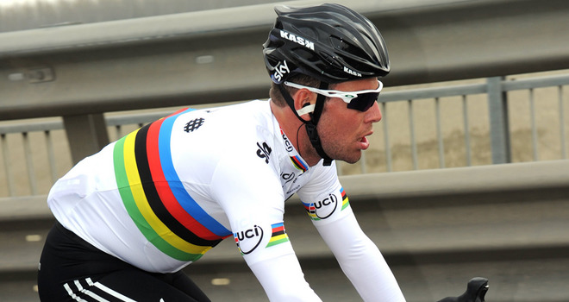
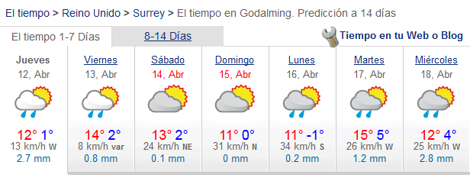
¿Dónde entrenará para los Juegos Olímpicos?
¿Qué tiempo hará allí?
Mallorca

Slide 8
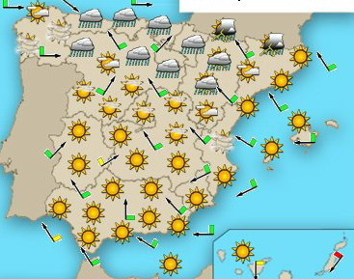
Future
Estará a ..... grados
Hará buen tiempo
Hará sol Estará soleado
Estará cubierto
Estará nuboso
Habrá niebla
Habrá lluvia / chubascos Lloverá
Habrá nieve Nevará
Hará calor
Hará frío
Hará viento
Hará mal tiempo
Habrá tormenta
Escribe un pronóstico aquí:

Slide 9
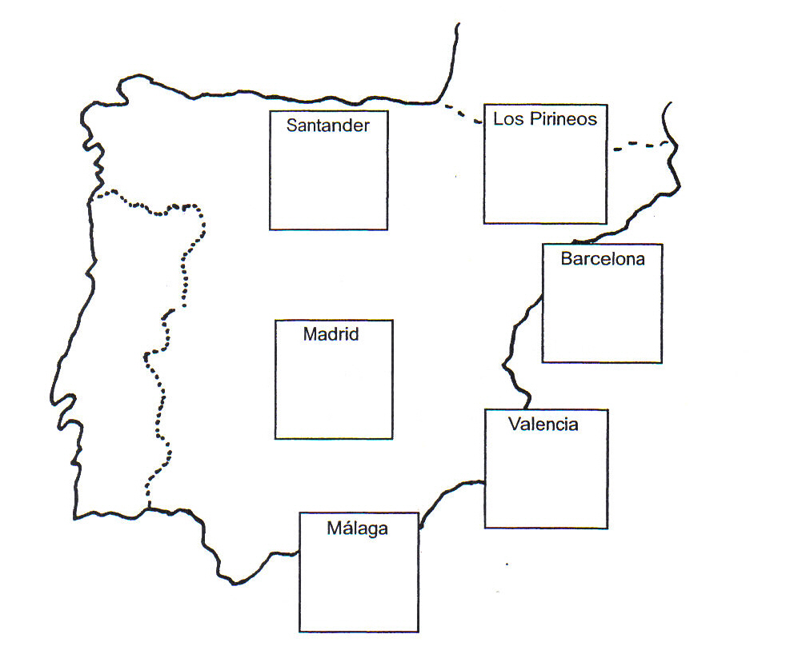





Notes:
Practice presentation for presenting the weather forecast in Spanish.
Even better to do this with IWB – see other resource.

Slide 10
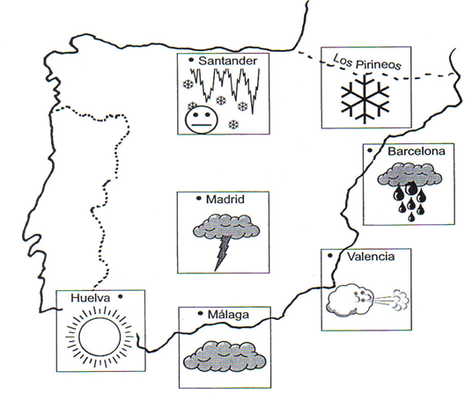
Escribe un pronóstico aquí:

Slide 11
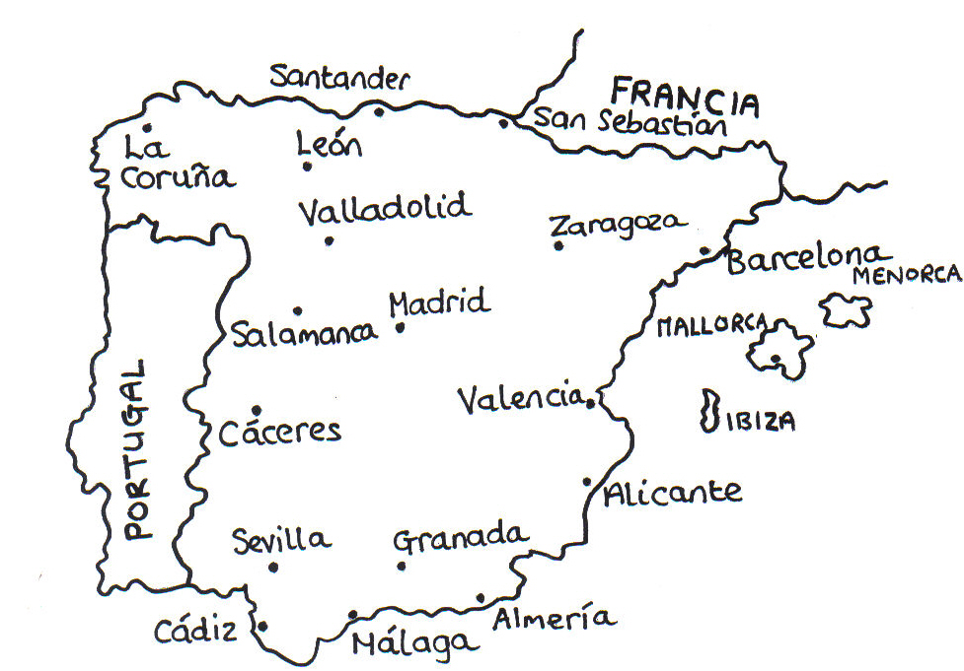

Slide 12
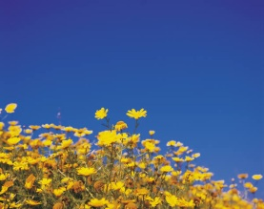




1
2
3
4
5
6
7
8
9
Notes:
Plenary – to revise

Slide 13


1
1
2
2
3
3
5
5
6
4
6
4
7
7
8
8
9
9

Slide 14
1
1
2
2
3
3
5
5
6
4
6
4
7
7
8
8
9
9

